Slide 1
Ciencia ciudadana:
por qué ciudadana y cómo y quién impulsarla desde lo público
Ismael Peña - López
@ictlogist
Programa formativo de ciencia ciudadana 2025, 09/05/2025
Granada: Medialab UGR Universidad de Granada

Slide 2
Dicotomías sobre funciones y tareas de los equipos en las organizaciones
Taller

Slide 3
El imparable cambio de paradigma en la gestión del interés general (no sólo en la Administración)

Slide 4
Resultados
Resultados ( outputs )
Cambios materiales
Corto plazo
Bajo nuestro control
Incidencia directa
Medibles
Cambios Variación de factores De tendencia Normativos (legales)
p.ej.​
Cursos de ofimática
Becas comedor
Notes:
4

Slide 5
Orientación a procedimientos
 | Modelo: función pública | Modelo: servicio y política pública
Objeto | El procedimiento administrativo | El servicio y la política pública
Papel del trabajador | Aplicar el procedimiento | Diseñar e implantar un servicio o política pública
Selección | Basada en el conocimiento de la norma | Basada en las competencias y habilidades del trabajador para el desempeño de las funciones que tendrá que desarrollar
Formación | Actualizar los conocimientos del trabajador cuando cambia el procedimiento | Fomentar el desarrollo del trabajador para que adquiera nuevas competencias y habilidades para mejorar su desempeño
I+D+i | Sobre todo externalizada | Equipo propio, comunidades de práctica y aprendizaje
Organización | Jerárquica | Por proyectos
Funcionamiento lógico | Expediente | Interoperabilidad y ciencia de datos
Relaciones entre unidades y organizs. | Competenciales | De colaboración y complementariedad
Movilidad vertical | En base a la antigüedad y la formación generalista. A menudo va acompañada de movilidad horizontal. | En base a su capacidad. Requiere adquirir competencias específicas. Generalmente se progresa en el mismo ámbito funcional.
Movilidad horizontal | Fácil y relativamente rápida: el procedimiento es genérico. | Difícil y lenta: requiere adquirir competencias específicas
Notes:
5

Slide 6
Gobernar sistemas
Ámbito | Sistema
Gobernanza | Estática Vertical Hoy
Organización | Jerarquía, dentro/fuera Unidad Profesionales
Talento | Conocimiento Formación Ámbito formal
Procesos | Expediente Procedimiento Cerrado
Calidad en la gestión | Competencial Procedimiento Presupuesto
Calidad democrática | Norma Ejecución Resultado
Notes:
6

Slide 7
Cambios en el entorno
Complejidad
Incertidumbre
Impacto
Notes:
7

Slide 8
Resultados
Resultados ( outputs )
Cambios materiales
Corto plazo
Bajo nuestro control
Incidencia directa
Medibles
Cambios Variación de factores De tendencia Normativos (legales)
p.ej.​
Cursos de ofimática
Becas comedor
Notes:
8

Slide 9
Resultados, efectos, impactos
Resultados ( outputs ) | Efectos ( outcomes ) | Impactos ( impactos )
Cambios materiales | Cambios intermedios | Cambios estructurales
Corto plazo | Medio/corto plazo | Largo plazo
Bajo nuestro control | Fuera de nuestro control | Fuera de nuestro control
Incidencia directa | Incidencia directa | Incidencia indirecta
Medibles | Medibles | No medibles
Cambios Variación de factores De tendencia Normativos (legales) | Cambios en Capacidades Aptitudes Potencialidades Posibilidades | Cambios en La visión del mundo Comportamientos Significados Normas sociales Relaciones de poder
p.ej.​
Cursos de ofimática | Superar los cursos | Mejorar la empleabilidad
Becas comedor | Subir rendimiento escolar | Reducir la pobreza
Notes:
9

Slide 10
Orientación a procedimientos
 | Modelo: función pública | Modelo: servicio y política pública
Objeto | El procedimiento administrativo | El servicio y la política pública
Papel del trabajador | Aplicar el procedimiento | Diseñar e implantar un servicio o política pública
Selección | Basada en el conocimiento de la norma | Basada en las competencias y habilidades del trabajador para el desempeño de las funciones que tendrá que desarrollar
Formación | Actualizar los conocimientos del trabajador cuando cambia el procedimiento | Fomentar el desarrollo del trabajador para que adquiera nuevas competencias y habilidades para mejorar su desempeño
I+D+i | Sobre todo externalizada | Equipo propio, comunidades de práctica y aprendizaje
Organización | Jerárquica | Por proyectos
Funcionamiento lógico | Expediente | Interoperabilidad y ciencia de datos
Relaciones entre unidades y organizs. | Competenciales | De colaboración y complementariedad
Movilidad vertical | En base a la antigüedad y la formación generalista. A menudo va acompañada de movilidad horizontal. | En base a su capacidad. Requiere adquirir competencias específicas. Generalmente se progresa en el mismo ámbito funcional.
Movilidad horizontal | Fácil y relativamente rápida: el procedimiento es genérico. | Difícil y lenta: requiere adquirir competencias específicas
Notes:
10

Slide 11
Orientación a procedimientos u orient. a impacto
 | Modelo: función pública | Modelo: servicio y política pública
Objeto | El procedimiento administrativo | Servicio y política pública, impacto
Papel del trabajador | Aplicar el procedimiento | Diseñar e implantar un servicio o política pública
Selección | Basada en el conocimiento de la norma | Basada en las competencias y habilidades del trabajador para el desempeño de las funciones que tendrá que desarrollar
Formación | Actualizar los conocimientos del trabajador cuando cambia el procedimiento | Fomentar el desarrollo del trabajador para que adquiera nuevas competencias y habilidades para mejorar su desempeño
I+D+i | Sobre todo externalizada | Equipo propio, comunidades de práctica y aprendizaje
Organización | Jerárquica | Por proyectos
Funcionamiento lógico | Expediente | Interoperabilidad y ciencia de datos
Relaciones entre unidades y organizs. | Competenciales | De colaboración y complementariedad
Movilidad vertical | En base a la antigüedad y la formación generalista. A menudo va acompañada de movilidad horizontal. | En base a su capacidad. Requiere adquirir competencias específicas. Generalmente se progresa en el mismo ámbito funcional.
Movilidad horizontal | Fácil y relativamente rápida: el procedimiento es genérico. | Difícil y lenta: requiere adquirir competencias específicas
Notes:
11

Slide 12
Gobernar sistemas
Ámbito | Sistema
Gobernanza | Estática Vertical Hoy
Organización | Jerarquía, dentro/fuera Unidad Profesionales
Talento | Conocimiento Formación Ámbito formal
Procesos | Expediente Procedimiento Cerrado
Calidad en la gestión | Competencial Procedimiento Presupuesto
Calidad democrática | Norma Ejecución Resultado
Notes:
12

Slide 13
Gobernar sistemas o Gobernanza del ecosistema
Ámbito | Sistema | Ecosistema
Gobernanza | Estática Vertical Hoy | Dinámica Horizontal Mañana
Organización | Jerarquía, dentro/fuera Unidad Profesionales | Red, conectado/desconectado Instancia Ciudadanos
Talento | Conocimiento Formación Ámbito formal | Planificación, competencia Desarrollo Ámbito informal, on time
Procesos | Expediente Procedimiento Cerrado | Dato Interoperabilidad Abierto
Calidad en la gestión | Competencial Procedimiento Presupuesto | Concurrencia Objetivos Proyectos
Calidad democrática | Norma Ejecución Resultado | Misión Plataforma Impacto
Notes:
13

Slide 14
La respuesta conceptual a los retos Y cómo afecta a la Ciencia

Slide 15
Partenariados público-social- privados
Articulación de demanda de innovación
Gobierno
abierto
Administraciones
Articulación del conocimiento en el territorio
Innovación territorial:
codiseño y cocreación de nuevas soluciones para los retos de la sociedad
Sociedad
civil
Agentes
de I+D+i
Nuevos modelos de innovación
Articulación de demanda de innovación
Empresas
Modernización del tejido productivo
Actividades emergentes
Fernández Sirera , T. (2018)

Slide 16
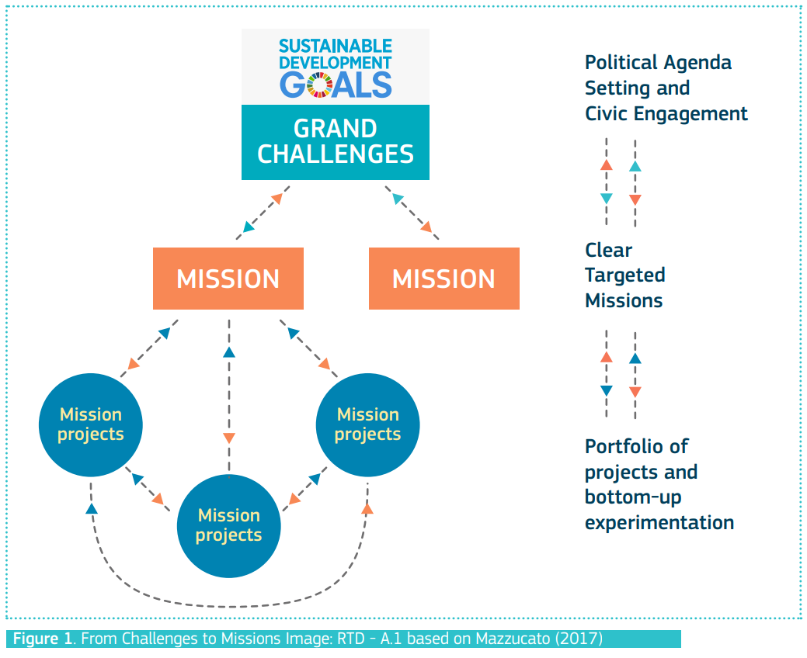
Políticas orientadas a misiones (i)
European Commission & Mazzucato, M. (2018)

Slide 17
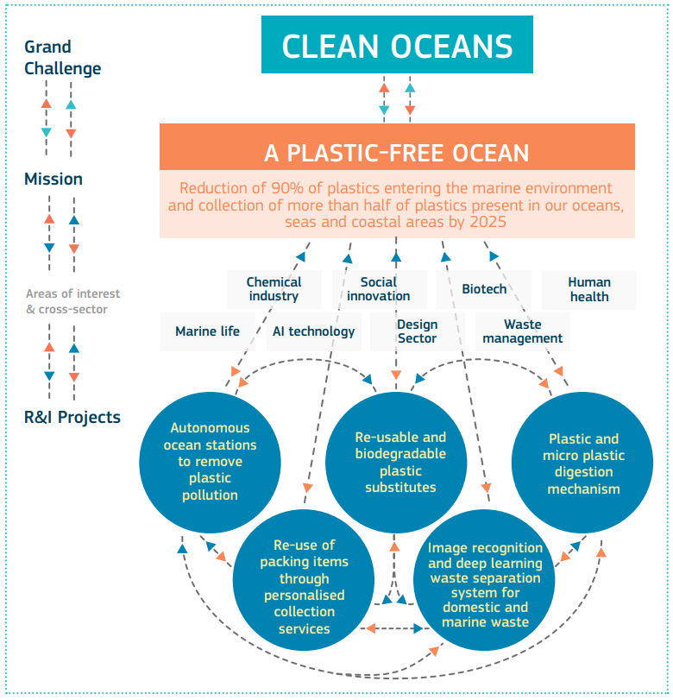
Políticas orientadas a misiones (ii)
European Commission & Mazzucato, M. (2018)

Slide 18
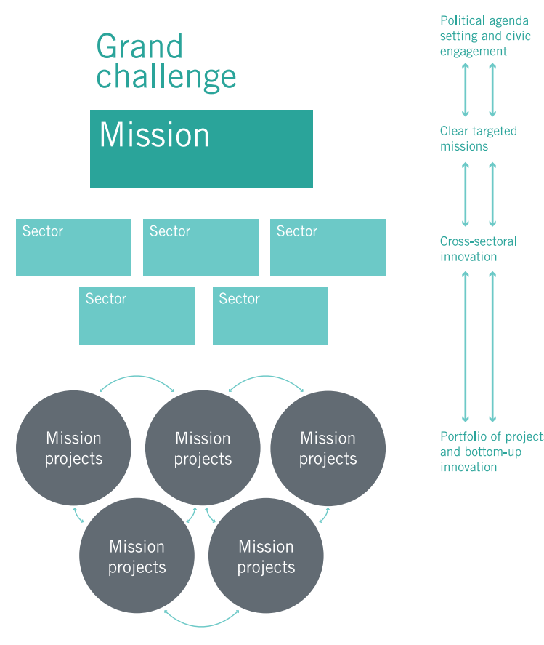
Políticas orientadas a misiones (iii)
Hill, D. (2022)

Slide 19
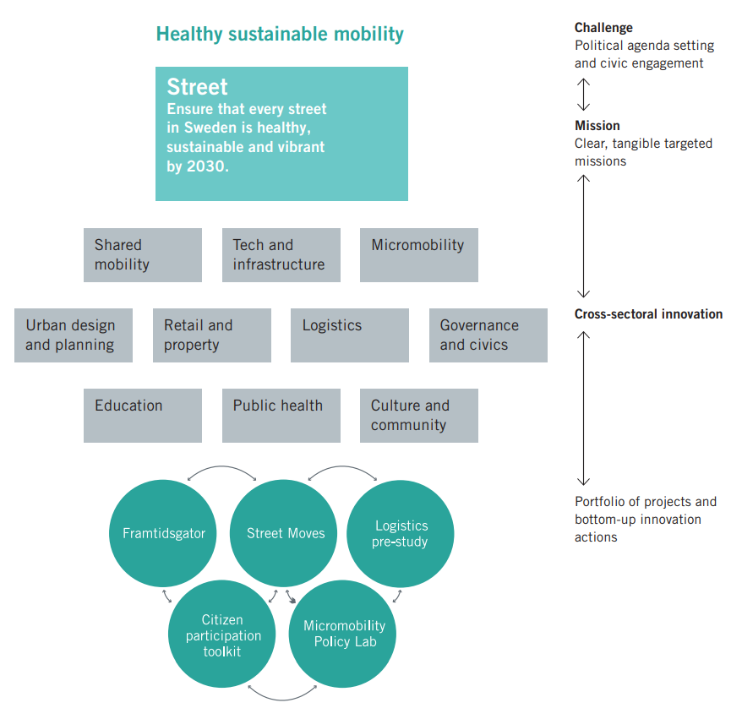
Políticas orientadas a misiones (iv)
Hill, D. (2022)

Slide 20
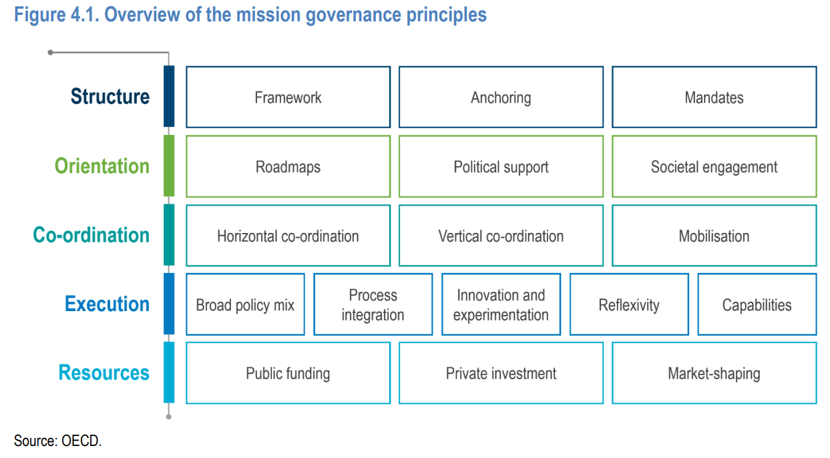
Políticas orientadas a misiones (v)
OECD (2025)

Slide 21
Por dónde empezar ... ¿Qué podemos hacer nosotros “ mañana ”?

Slide 22
Nueva Gobernanza pública en la práctica
GOBERNANZA
oRGANIZACIÓN
Dinámica, mañana
Horizontal, co-gestión
Estado como plataforma
Portafolios
Eficacia, eficiencia
Red, conectado
Inteligencia colectiva
Instancia, colaboración
Ciudadanos, respuesta
Talento
PROCESOS
Planificación, gestión integral
Competencias, funciones
Desarrollo, dirección
Incentivos, evaluación
Ámbito informal, on time
Tecnología, digitalización
Dato, interoperabilidad, abierto
Laboratorios, experimentación
Ingeniería de procesos
Calidad en LA gestión
CALIDAD DEMOCRATO.
Concurrencia, actores
Sistemas, retos, sentido
Escenarios, Teoría del Cambio
Investigación, innovación, evidencia
Objetivos, proyectos, impacto
Misión, buen gobierno
Gobernanza comunitaria
Diseño democrático
Interseccionalidad
Notes:
22

Slide 23
Mañana: Gobernanza
GOBERNANZA
GOBERNANZA
Unidad de estrategia
Diferenciar estrategia
y operativa
Unidad Gestión del cambio
Asignar recursos para el cambio: equipos, calendario, presupuesto
GOBERNANZA
GOBERNANZA
Unidad Análisis
y prospectiva Asignar responsabilidades en la reflexión, el “pensar”
Planificación
del cambio
Calendario, fases
Umbrales, KPI
Notes:
23

Slide 24
Mañana: Organización
Organización
Organización
Construir red
Diseño centralizado,
ejecución distribuida
Códigos, canales, protocolos Equidad, neutralidad, garantías
Herramientas de coordinación
Metodología, procesos, protocolos, seguimiento evaluación
Organización
Organización
Infraestructuras abiertas
Datos, información, tecnología
Gestión del conocimiento
Dar contexto,
Aportar recursos
Notes:
24

Slide 25
Mañana: Calidad democrática
Calidad democrática
Calidad democrática
Deliberación
Espacio de creación
Ordenar la conversación
Gobernanza comunitaria
Co-producción
Diseño democrático
Interseccionalidad
Calidad democrática
Calidad democrática
Comunidad
Facilitar, dinamizar,
articular, vertebrar
Transparencia, colaboración
Ágoras
Amplificar voces
Participación, facilitar interacción
Legitimar a todos los actores
Notes:
25

Slide 26
Mañana: Calidad en la gestión
Calidad en la
Calidad en la
Centrados en el dato
Como infraestructura
Información, conocimiento
Mapa de actores
Identificar actores y sus relaciones
Mapear los sistemas
Calidad en la
Calidad en la
Prospectiva
Avanzar escenarios posibles
Nombrado y enmarcado
Diagnósticos de consenso
Teoría del cambio
Orientados al impacto
Mapa de efectos e impactos
Proyectos orientados a misiones
Diseño por portafolios
Notes:
26

Slide 27
Mañana: Procesos
Procesos
Procesos
Infraestructuras de colaboración
Basadas en datos, proyectos, objetivos
Proveer plataformas
En lugar de diseñar sistemas
Laboratorios, experimentación
Procesos
Procesos
Modularidad
Flexibilidad, agilidad
Co-diseñar, prototipar, pilotar
Itinerario ciudadano
D3R
Digitalización
Reducir, reutilizar, reciclar recursos
Notes:
27

Slide 28
Mañana: Talento
Talento
Talento
Estrategia
Funciones, perfiles, competencias
Visión integral
Reclutamiento, selección
Desarrollo
Aprendizaje
Talento
Talento
Competencias soft
Planificación, dirección
Carrera vertical
Incentivos
Identidad participativa
Trabajo por objetivos, proyectos
Evaluación de desempeño
Notes:
28

Slide 29
Y, más en concreto,
por dónde empezar
En la Universidad
En la Administración
La experiencia de la Escuela de Administración Pública de Catalunya (EAPC)

Slide 30
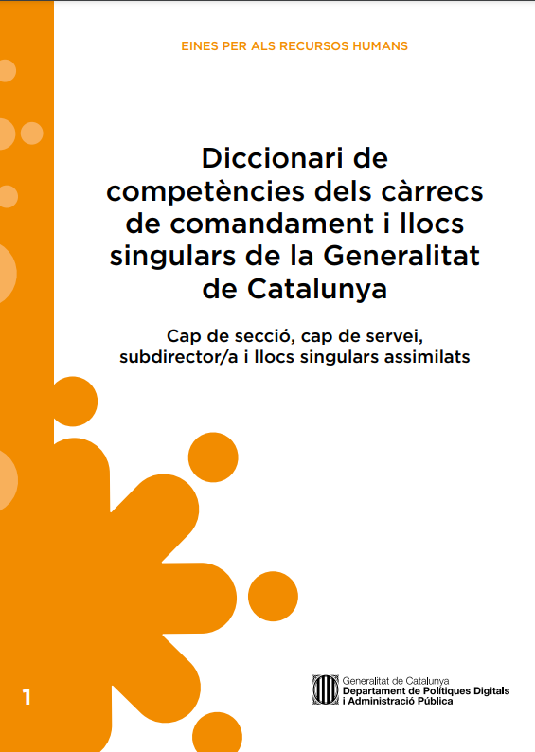
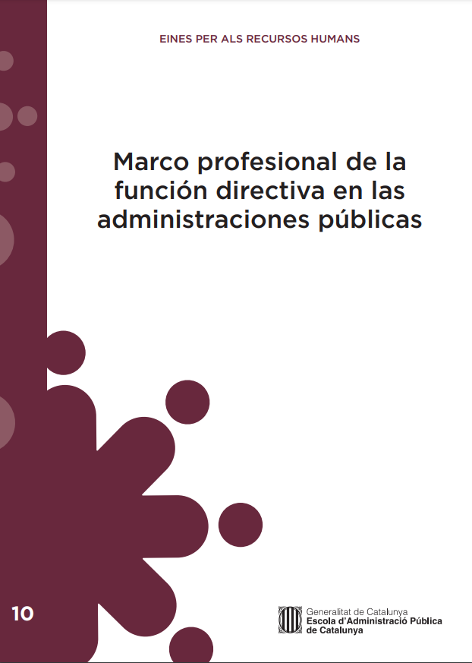
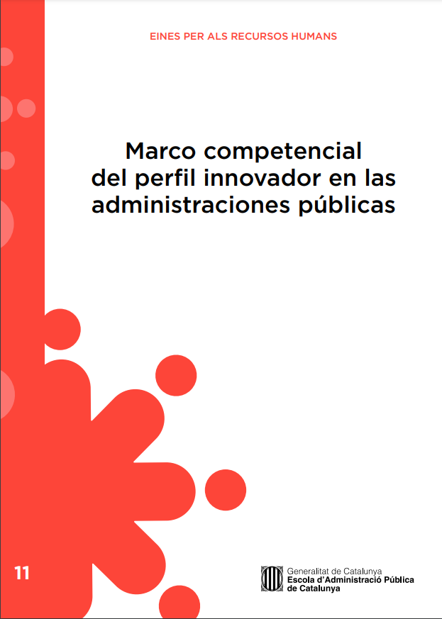
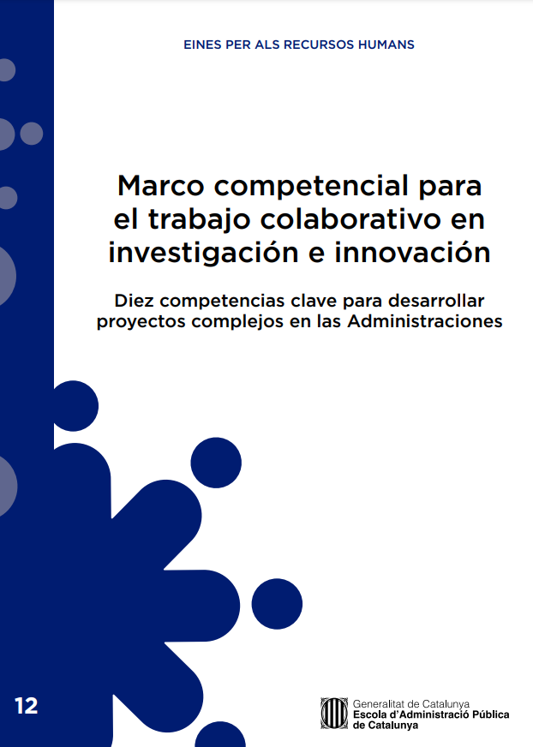
Nuevos marcos competenciales en la Administración
2009/2020
2018
2020
2022

Slide 31
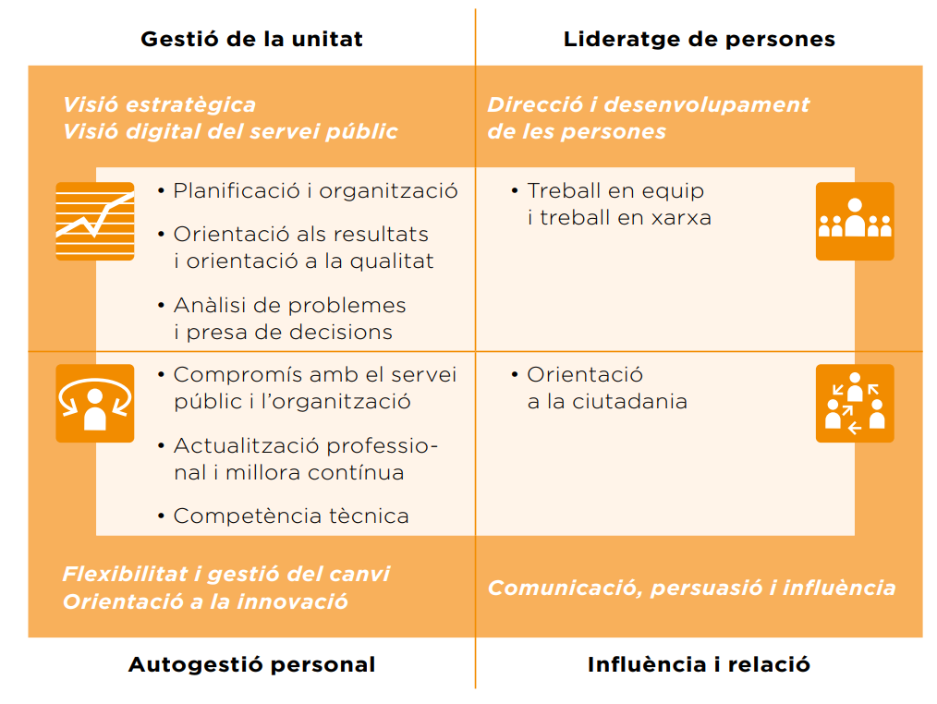
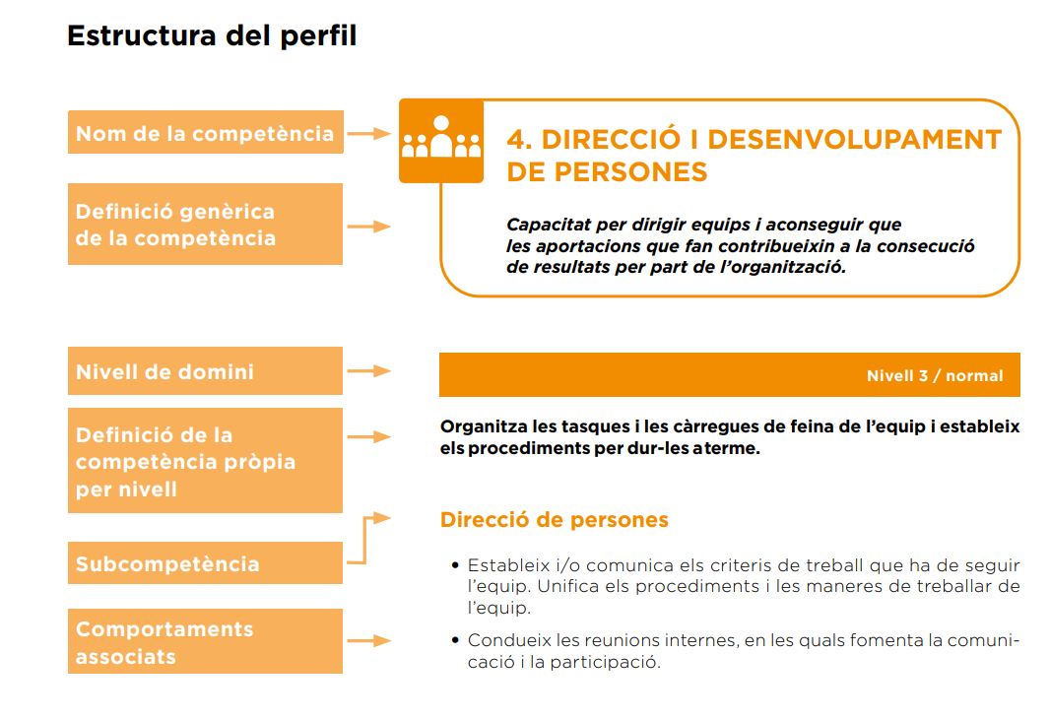
Diccionario de competencias de mandos y dirección

Slide 32
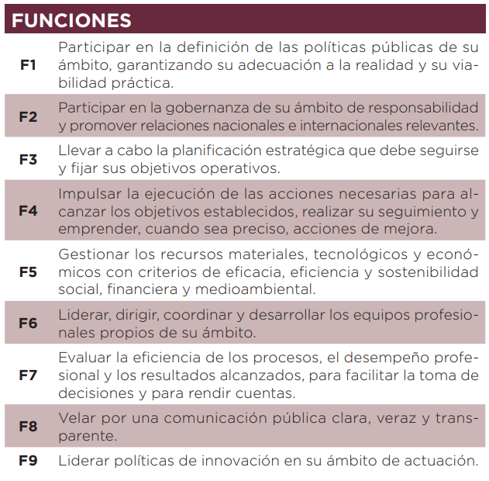
Marco profesional de la función directiva en la Administración

Slide 33
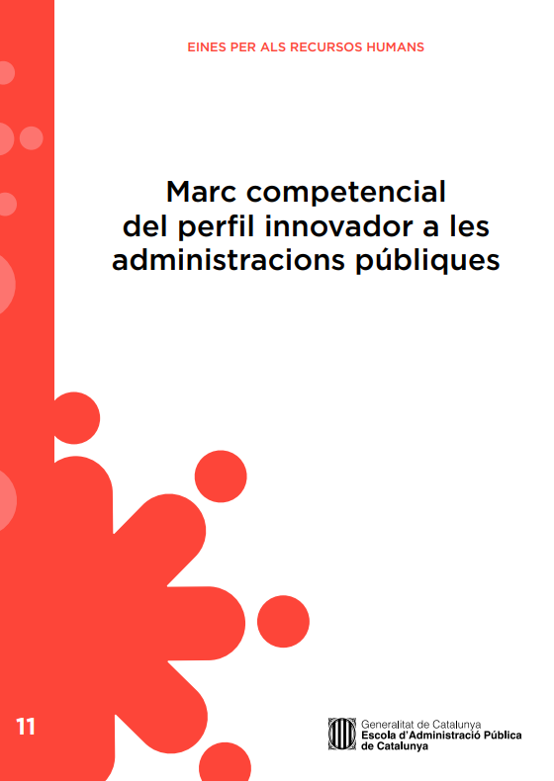
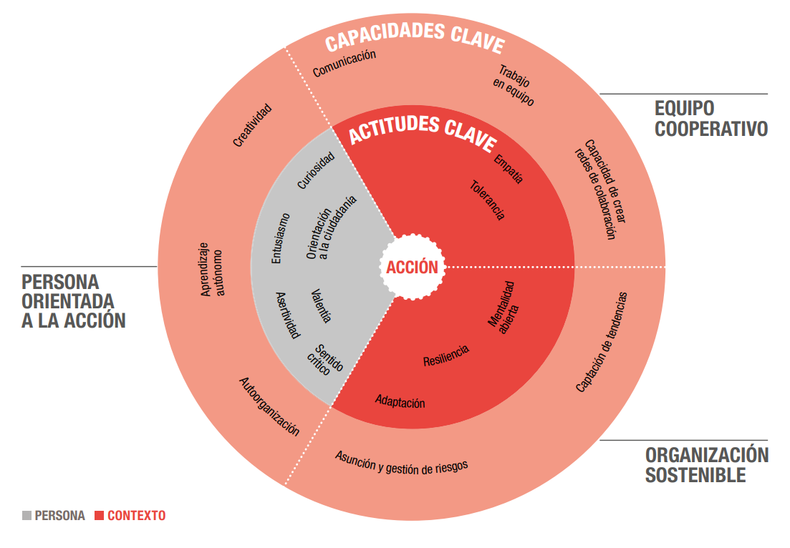
Marco de capacidades del perfil innovador en la Administración

Slide 34
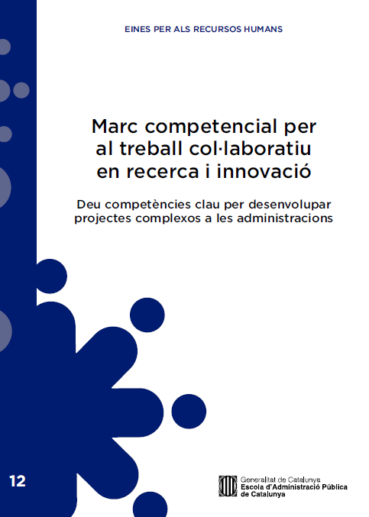
Marco competencial para el Trabajo colaborativo en investigación e innovación
VISIÓN
HOLÍSTICA
COMPETENCIAS PERSONALES
Visión estratégica
Flexibilidad y adaptabilidad
COMPETENCIAS FUNCIONALES
Comunicación
Planificación
Orientación al bien común
Orientación a resultados
COMPETENCIAS RELACIONALES
Trabajo en equipo y en red
Liderazgo
Gestión positiva de conflictos
Pensamiento sistémico y crítico
ORIENTACIÓN A LA TRANSFORMACIÓN
COLABORACIÓN RADICAL

Slide 35
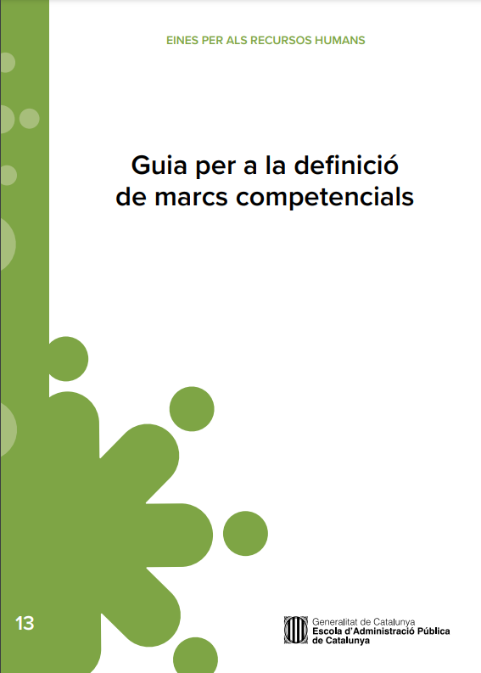
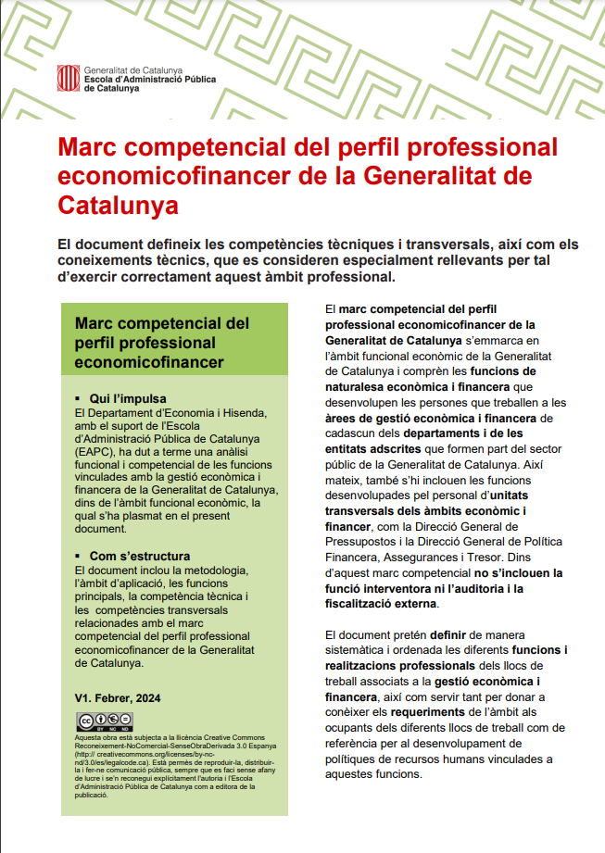
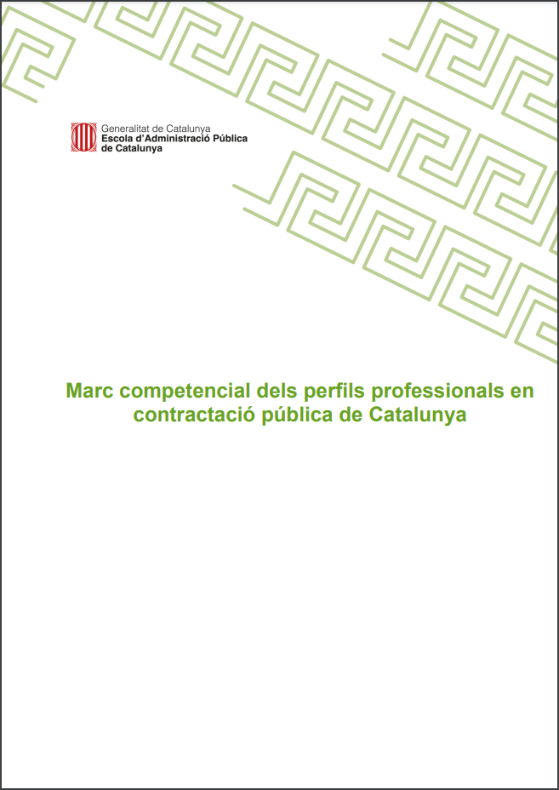
Nuevos marcos competenciales en la Administración: especialización
2024
2024
2024

Slide 36
Modelo de Aprendizaje y Desarrollo de la EAPC
ÁREAS DE CONOCIMIENTO
ESTRATEGIAS DE APRENDIZAJE Y DESARROLLO
PERFILES PROFESIONALES
MARCOS COMPETENCIALES
INTEGRIDAD
DIGITALIZACIÓN
INNOVACIÓN
EMPODERADOR
COMPETENCIAL
EXPERIENCIAL
SOCIAL
TRANSFORMADOR
PRINCIPIOS RECTORES
ATRIBUTOS BÁSICOS DEL MODELO
NIVELES
ADQUISICIÓN
Aprendizaje autónomo y conocimiento abierto
APLICACIÓN
Competencias profesionales y aprendizaje colaborativo
TRANSFORMACIÓN
Investigación y aprendizaje basado en retos
CAPAS
APRENDIBILIDAD
Comprender
Aprender a aprender | Mentalidad de crecimiento | Interrogación e investigación
Acciones y recursos de autoaprendizaje | Formación personalizada e itinerarios de aprendizaje | Ideación, prototipado, pilotado y validación
ACCIONES E
INSTRUMENTOS
Poder
ENTORNO
Hacer
Acceso a redes de personas expertas | Proyectos y desarrollo profesional | Generación de nuevo conocimiento en red
Notes:
36

Slide 37
Desarrollo Directivo, Investigación e Innovación
NIVEL 1 - ADQUISICIÓN
Aprendizaje autónomo y conocimiento abierto
NIVEL 2 - APLICACIÓN
Competencias profesionales y aprendizaje colaborativo
NIVEL 3 - TRANSFORMACIÓN
Investigación y aprendizaje basado en retos
Formación directiva
y mandos
Innovación
Investigación
Máster en Dirección Pública
Plan para el Desarrollo de la cultura de la innovación
Investigación colaborativa
Mercado de retos
Postgrado en Dirección y Gestión Públicas
Premios
Alfons Ortuño
Repositorio de trabajos de investigación
Plan de desarrollo directivo
Publicaciones de innovación
Publicaciones académicas
Trabajo colaborativo
Comunidad de innovación
Laboratorio de Innovación Pública
Servicio de asesoría estratégica
Programa de mentoría

Slide 38
Papel de la Administración en el ecosistema investigador
Cambio de paradigma función pública
Competencias de investigación e innovación en la Administración
Impulsar la transformación, orientar hacia el impacto
Contribuir a elaborar la Teoría del Cambio
Participar en el diseño de la investigación
Incorporar la evaluación en el ciclo integral de la política pública
Contribuir a vertebrar la demanda de investigación
Fomentar ciencia aplicada, con compromiso y de impacto
Identificar retos y actores y facilitar espacios de concurrencia
Promover experimentación, prototipado, réplica, escalado, estandarización, adopción e institucionalización

Slide 39
Bibliografía

Slide 40
Bibliografía ( y ): Nueva Gobernanza Pública
Bryson, J.M., Crosby, B.C. & Bloomberg, L. (2014). “Public Value Governance: Moving Beyond Traditional Public Administration and the New Public Management”. A Public Administration Review, 74 (1), 445-456. Indianapolis: Wiley.
Denhardt, R.B. & Denhardt, J.V. (2000). “The New Public Service: Serving Rather Than Steering”. A Public Administration Review, 60 (6), 549-559. Indianapolis: Wiley.
European Commission & Mazzucato, M. (2018). Mission-oriented research & innovation in the European Union – A problem-solving approach to fuel innovation-led growth. Brussels: Publications Office of the European Union.
Fernández Sirera, T. (2018). “El repte d’articular des de l’Administració pública projectes d’innovació social”. A EAPC blog, 3 de juliol de 2018. Barcelona: Escola d'Administració Pública de Catalunya
Hill, D. (2022). Designing missions. Mission-oriented innovation in Sweden— A practice guide by Vinnova. Stockholm: Vinnova
Notes:
40

Slide 41
Bibliografía (ii): Nueva Gobernanza Pública
Krogh, A.H. & Triantafillou, P. (2024). “Developing New Public Governance as a public management reform model”. A Public Management Review, 26 (10), 3040–3056. London: Routledge.
Mazzucato, M. & Ryan-Collins, J. (2022). “Putting value creation back into “public value”: from market-fixing to market-shaping”. A Journal of Economic Policy Reform, 25 (4), 345-360. Abingdon: Taylor & Francis.
Osborne, S.P. (Ed.) (2010). The New Public Governance? Emerging perspectives on the theory and practice of public governance. London: Routledge.
Torfing, J. & Triantafillou, P. (2013). “What’s in a Name? Grasping New Public Governance as a Political-Administrative System”. A International Review of Public Administration, 18 (2), 9-25. Abingdon: Taylor & Francis.
Notes:
41

Slide 42
Bibliografía (iii): Del autor
Peña-López, I. (2025). Nueva Gobernanza Pública aplicada: un modelo de caja de herramientas para la política pública en tiempos de incertidumbre y complejidad. 4º Congreso de Economía y Empresa de Catalunya 2025. Barcelona: Col·legi d'Economistes de Catalunya
Peña-López, I. (2025). “Resolución de problemas retorcidos mediante aproximaciones de Gobierno Abierto. El caso de las Elecciones al Parlament de Catalunya durante la pandemia de COVID19”. A Cruz-Rubio, C.N. & Ramírez Alujas, Á.V. (Eds.), ¿Se cumplió la promesa del Gobierno Abierto?: Balance de una década, aprendizajes y desafíos de futuro en Iberoamérica, 225-255. Madrid: INAP
Peña-López, I. (2020). “El ecosistema de gobernanza pública: las instituciones como infraestructuras abiertas para la toma de decisiones colectivas”. A Reniu i Vilamala, J.M. & Meseguer, J.V. (Eds.), ¿Política confinada? Nuevas tecnologías y toma de decisiones en un contexto de pandemia, Capítulo 2, 53-71. Cizur Menor: Thompson-Reuters/Aranzadi.
Peña-López, I. (2019). “L’Estat com a plataforma: la participació ciutadana per la preservació de l’Estat com a bé comú”. A Nota d'Economia, 105, 193-208. Barcelona: Generalitat de Catalunya.
Peña-López, I. (2018). “Fomento de la participación democrática no formal e informal. De la democracia de masas a las redes de la democracia”. A Laboratorio de Aragón Gobierno Abierto (Ed.), Abrir instituciones desde dentro. Hacking Inside Black Book, Capítulo 11, 113-124. Zaragoza: LAAAB, Gobierno de Aragón.
Notes:
42

Slide 43
¡Gracias!
Para citar esta obra:
Peña-López, I. (2025). Ciencia ciudadana: por qué ciudadana y cómo y quién impulsarla desde lo público. Programa formativo de ciencia ciudadana 2025, 09/05/2025. Granada: Medialab UGR Universidad de Granada
https://ictlogy.net/presentations/20250509_20250509_ismael_pena-lopez_-_ciencia_ciudadana_desde_lo_publico.pdf
Para contactar con el autor:
http://contacto.ictlogy.net
Toda la información presentada en este documento se encuentra bajo una Licencia Creative Commons del tipo
Reconocimiento - No Comercial
Para más información visite
http://creativecommons.org/licenses/by-nc-nd/2.5/

